Slide 1
Pandemieverlauf in Afrika
Dr. Sophie Müller M.Sc.
16.12.2020 Krisenstabsitzung

Slide 2
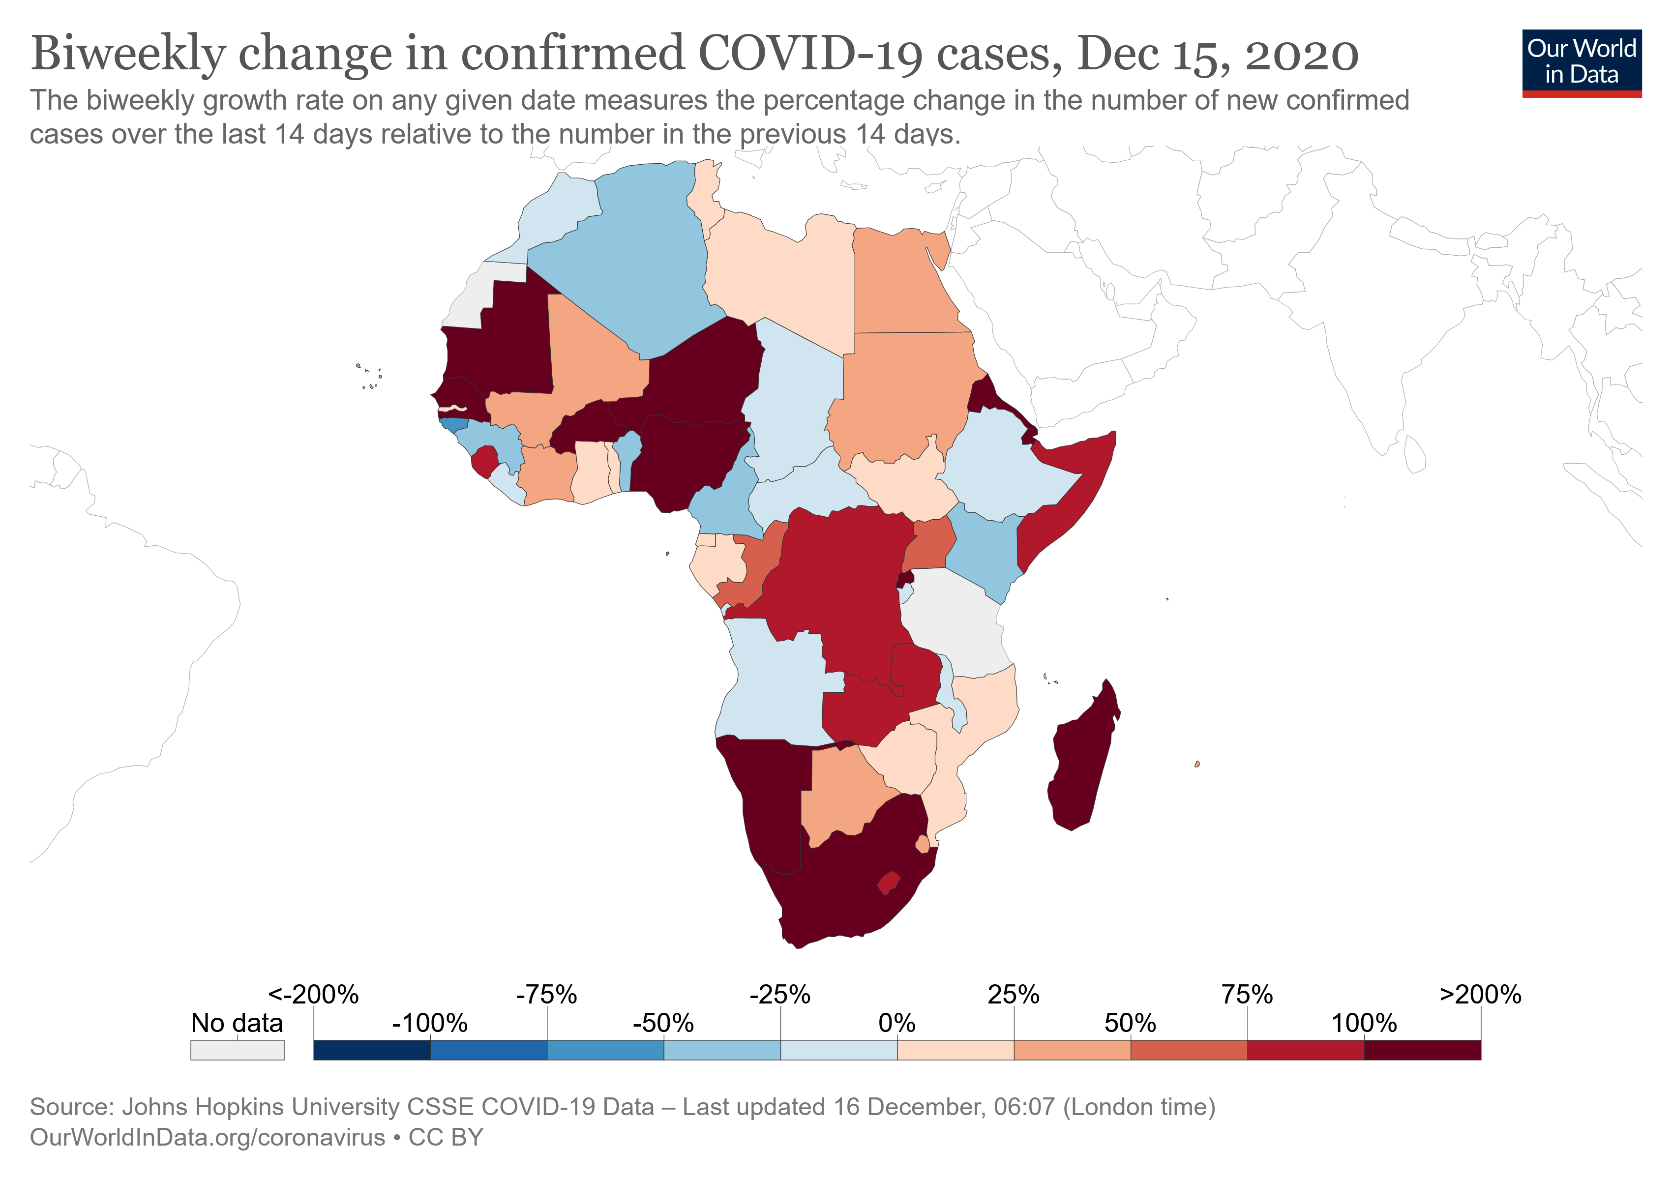
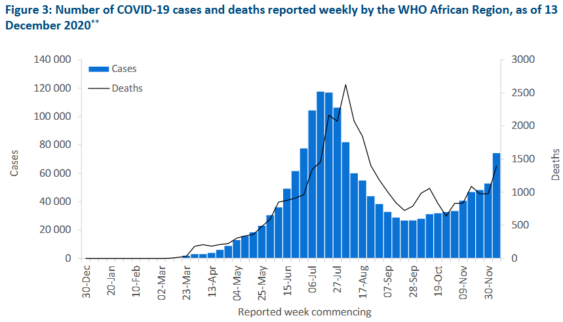
Aktuelle Zahlen 15/12/2020
2.379.827 Fälle
18% Weltbevölkerung
3,4% weltweiter Fälle
höchste Inzidenz: Südafrika, Libyen, Tunesien, Marokko
56.334 Tote
3,6% weltweiter Toten
CFR: 2,4%
WHO: COVID-19 Weekly Epidemiological Update; ECDC 2020-12-15; Max Roser, Hannah Ritchie, Esteban Ortiz-Ospina and Joe Hasell (2020) - "Coronavirus Pandemic (COVID-19)"

Slide 3
Hypothesen I - Untererfassung
Testung:
< 0,5 Tests / 1.000 Einwohner tgl.
Länder mit SARS-CoV-2 PCR Kapazität:
02/2020: 2; 11/2020: 43
Vergleichbare Testzahlen
mit Ländern ähnlicher Pandemiephasen
Positivquote 9,8%
Seroprävalenz
Kenia: 5% in Blutspendern
= Spanien Mitte Mai: 27.000 Tote
Max Roser, Hannah Ritchie, Esteban Ortiz-Ospina and Joe Hasell (2020) - "Coronavirus Pandemic (COVID-19)„ Mbow M, Lell B, Jochems SP, Cisse B, Mboup S, Dewals BG, et al. COVID-19 in Africa: Dampening the storm? Science. 2020 https://africacdc.org/download/outbreak-brief-46-coronavirus-disease-2019-covid-19-pandemic/ Uyoga S, Adetifa IMO, Karanja HK, Nyagwange J, Tuju J, Wanjiku P, et al. Seroprevalence of anti-SARS-CoV-2 IgG antibodies in Kenyan blood donors.

Slide 4
Hypothesen II: Faktoren, die Verlauf beeinflussen
Demographie: Median 19,7J (>65J 3%)
Immunoseneszenz: Alter korreliert mit schwerem Verlauf
NCDs als Risikofaktor für schweren Verlauf
Immunsystem:
„Trainiert“ durch Wurmbefall (IL 4)
„Trainiert“ durch BCG-Impfung
„Hygiene Hypothese“: starkes regulatorisches Immunsystem
Mbow M, Lell B, Jochems SP, Cisse B, Mboup S, Dewals BG, et al. COVID-19 in Africa: Dampening the storm? Science. 2020; O’Neill LAJ, Netea MG. BCG-induced trained immunity: can it offer protection against COVID-19? Nature Reviews Immunology; Ghosh D, Bernstein JA, Mersha TB. COVID-19 pandemic: The African paradox. J Glob Health. 2020; Njenga MK, Dawa J, Nanyingi M, Gachohi J, Ngere I, Letko M, et al. Why is There Low Morbidity and Mortality of COVID-19 in Africa? The American Journal of Tropical Medicine and Hygiene. 2020

Slide 5
Hypothesen III: Faktoren, die Ausbreitung beeinflussen
Umweltfaktoren:
geringe Stabilität des Virus ab 23 Grad, Brasilien?!
Erfahrung mit Epidemien, 45% Länder mindestens eine Epidemie pro Jahr
früher Lockdown
ländliche Gegenden: kaum verschlossene Gebäude
Cave: Urbanisierung
Hohe Bevölkerungsdichte, weniger social distancing
Lifestyle, mehr NCDs
Mbow M, Lell B, Jochems SP, Cisse B, Mboup S, Dewals BG, et al. COVID-19 in Africa: Dampening the storm? Science. 2020; Ghosh D, Bernstein JA, Mersha TB. COVID-19 pandemic: The African paradox. J Glob Health. 2020; Tinto B, Salinas S, Dicko A, Kagone TS, Traore I, de Rekeneire N, et al. Spreading of SARS-CoV-2 in West Africa and assessment of risk factors. Epidemiology and Infection

Slide 6
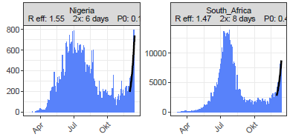
Zweite Welle und Lockdown
viele Hypothesen, wenig Evidenz
Zweite Welle?
erhöhte Mobilität
Lockerungen
Indirekte Effekte des Lockdowns
Tuberkulose
Impfprogramme
steigende Kindersterblichkeit
Agenda
Zusammenarbeit mit African CDC
Durchführung von Serostudien
Balance des Lockdowns
ECDC 2020-12-15, www.stoptb.org/assets/documents/news/Modeling Report_1 May 2020_FINAL.pdf; Roberton T, Carter ED, Chou VB, Stegmuller AR, Jackson BD, Tam Y, et al. Early estimates of the indirect effects of the COVID-19 pandemic on maternal and child mortality in low-income and middle-income countries: a modelling study. The Lancet Global Health. 2020; The L. COVID-19 in Africa: no room for complacency. Lancet (London, England). 2020; https://africacdc.org/download/responding-to-the-second-wave-of-covid-19-in-africa/

Slide 7
Pandemieverlauf in Afrika
Dr. Sophie Müller M.Sc.
16.12.2020 Krisenstabsitzung

